Slide 1
Title Layout
Subtitle

Slide 2
Nội Dung Bài Học:
Từ vựng
Ngày / Tháng / Năm
Động từ chỉ phương hướng

Slide 3
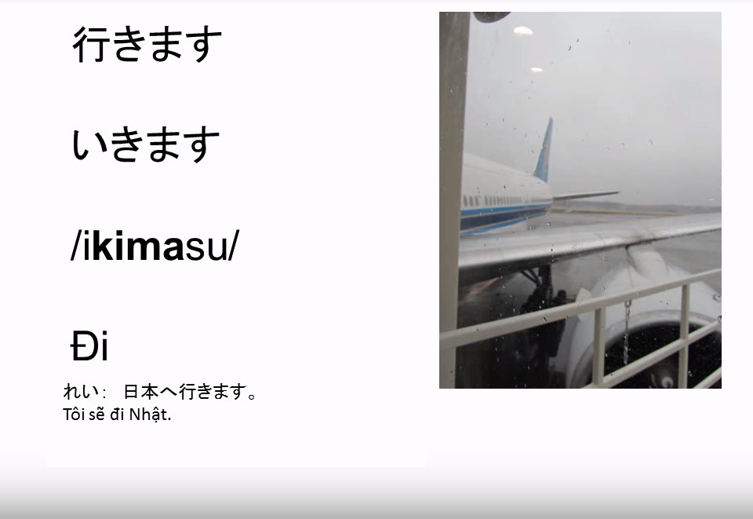

Slide 4
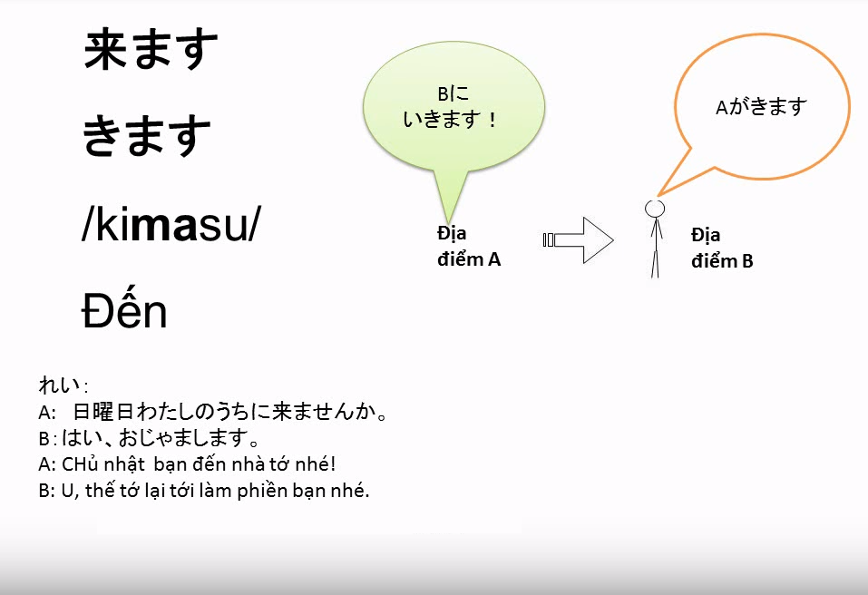

Slide 5
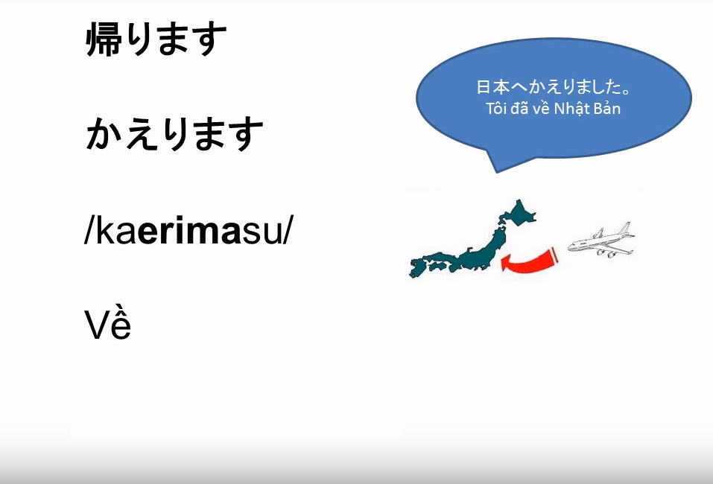

Slide 6
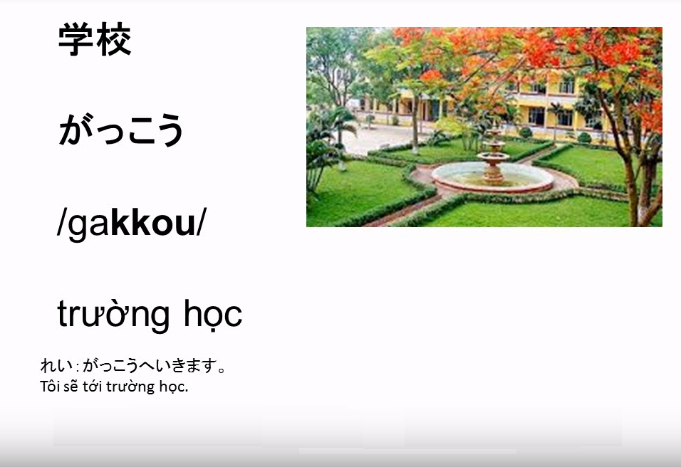

Slide 7
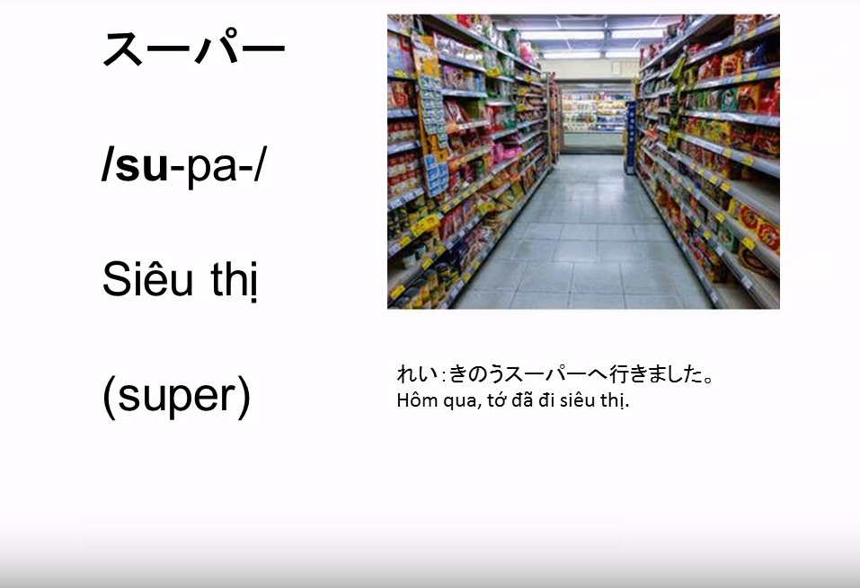

Slide 8
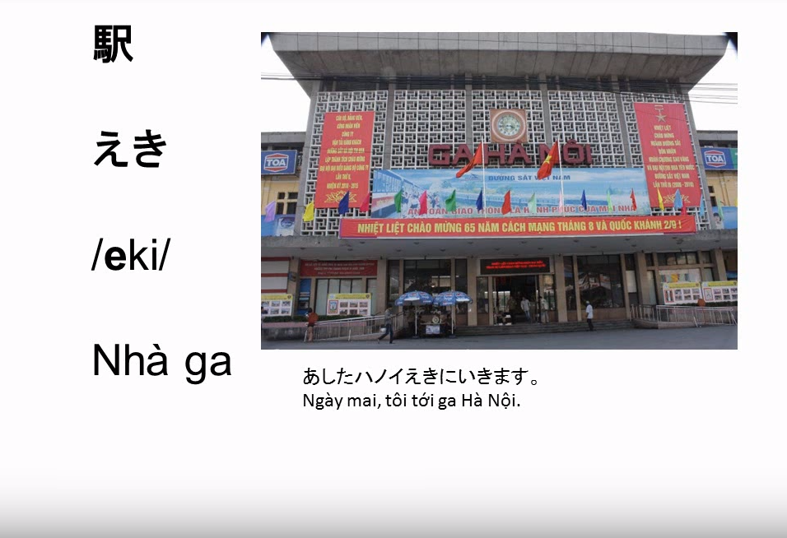

Slide 9
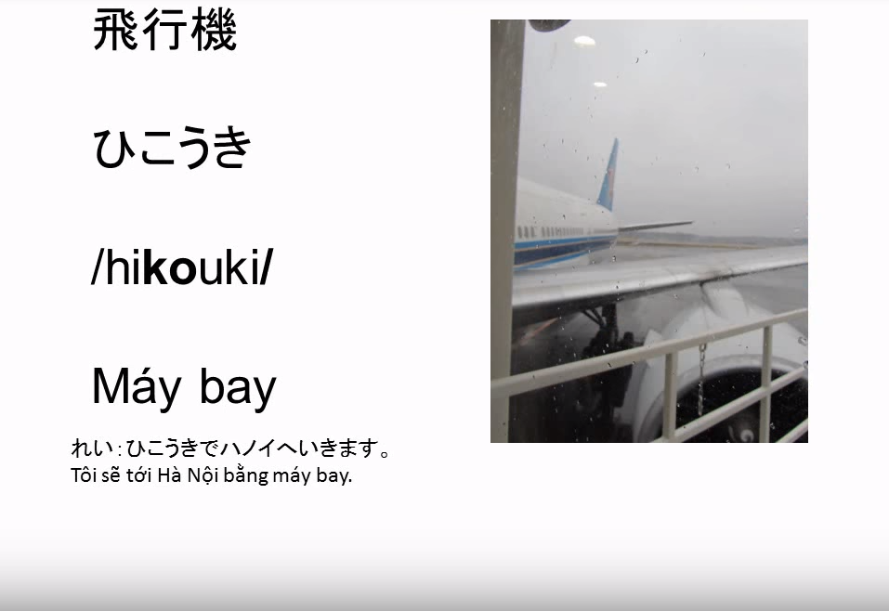

Slide 10
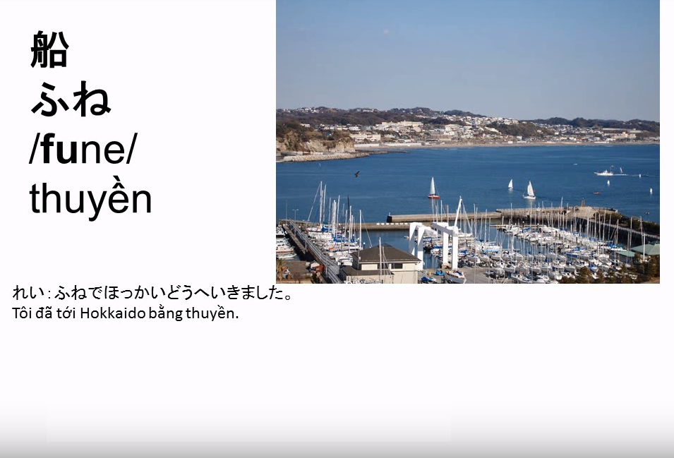

Slide 11
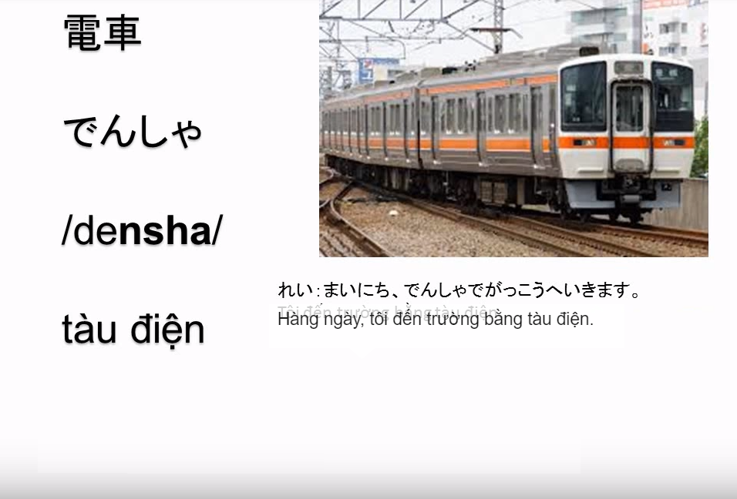

Slide 12
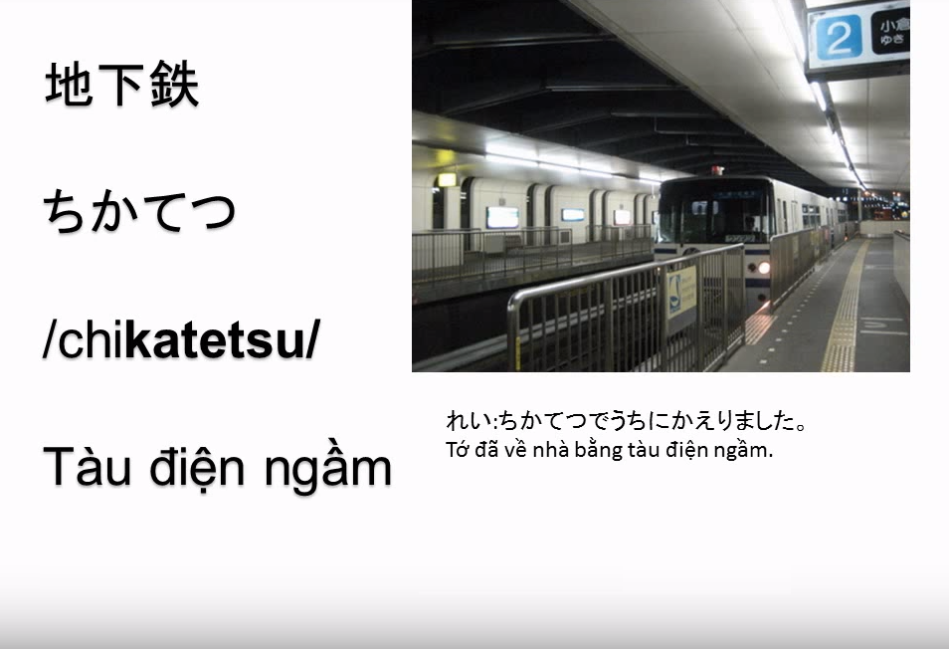

Slide 13
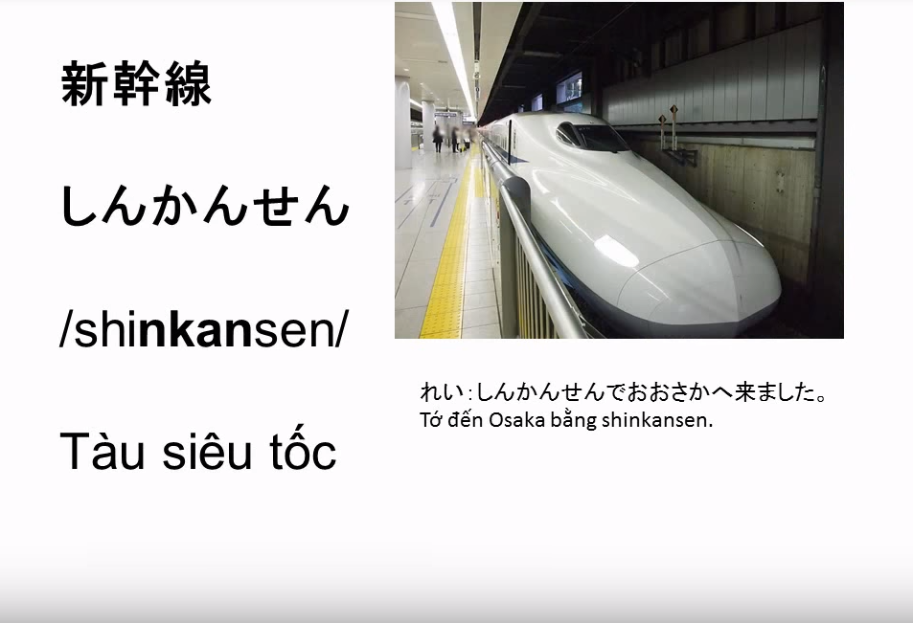

Slide 14
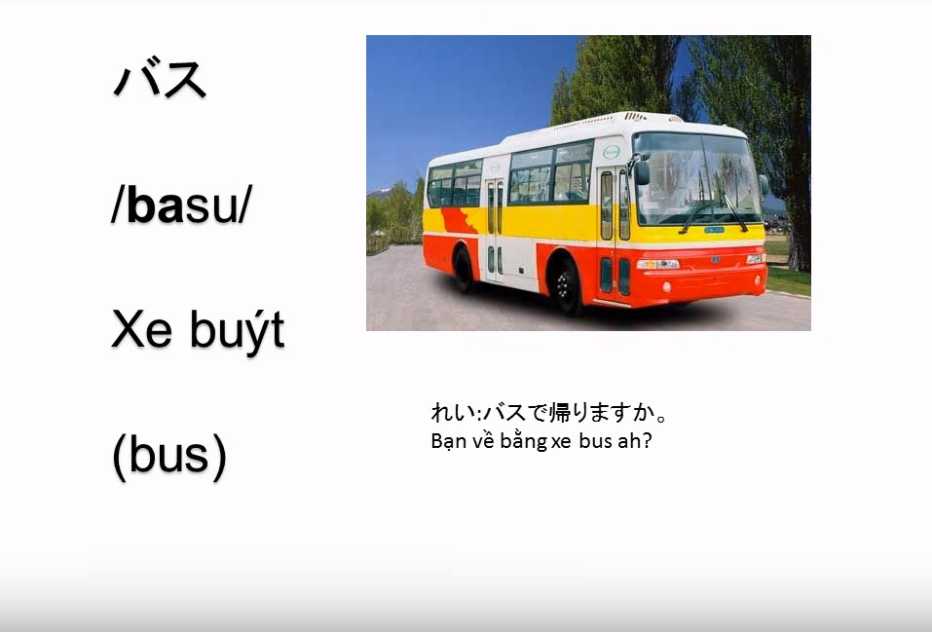

Slide 15
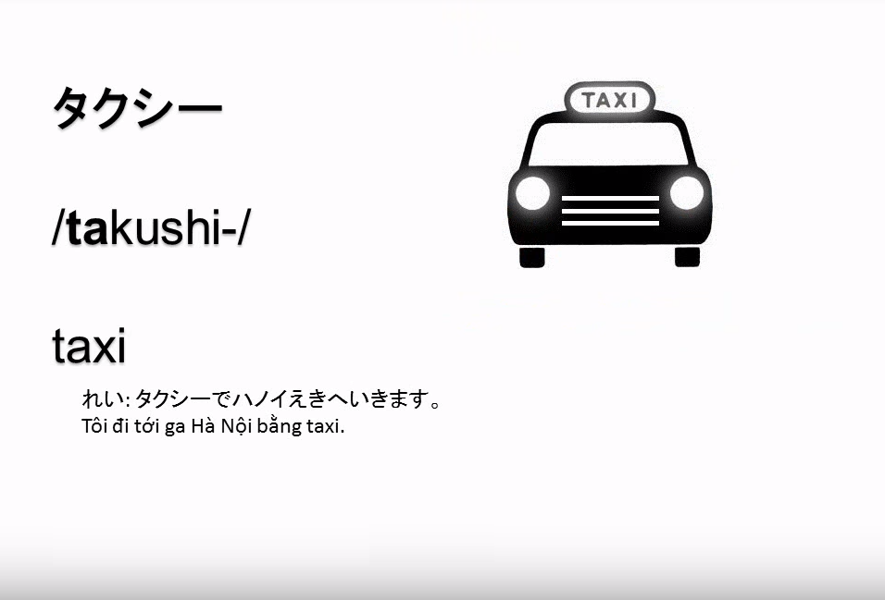

Slide 16
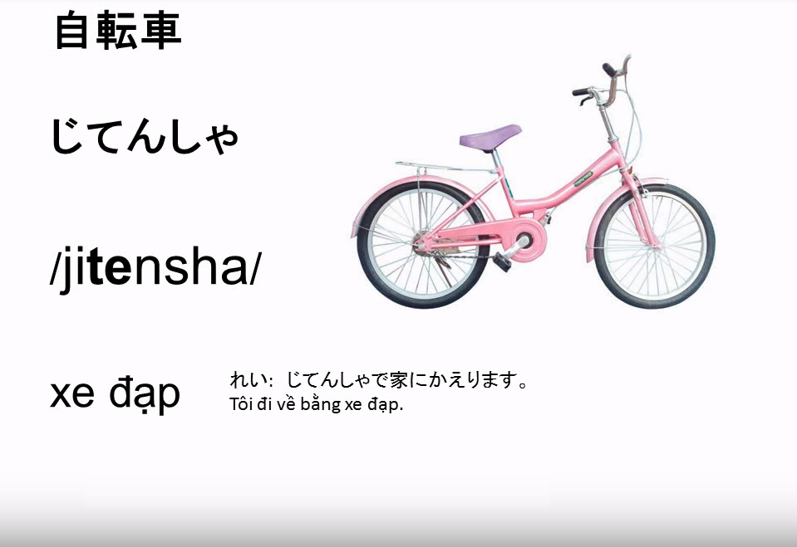

Slide 17
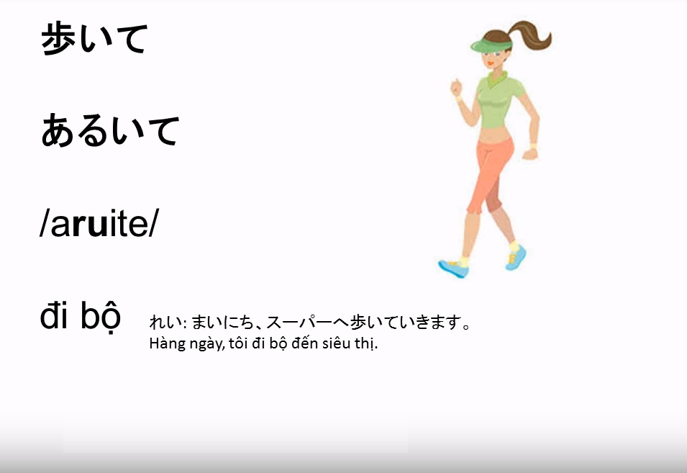

Slide 18
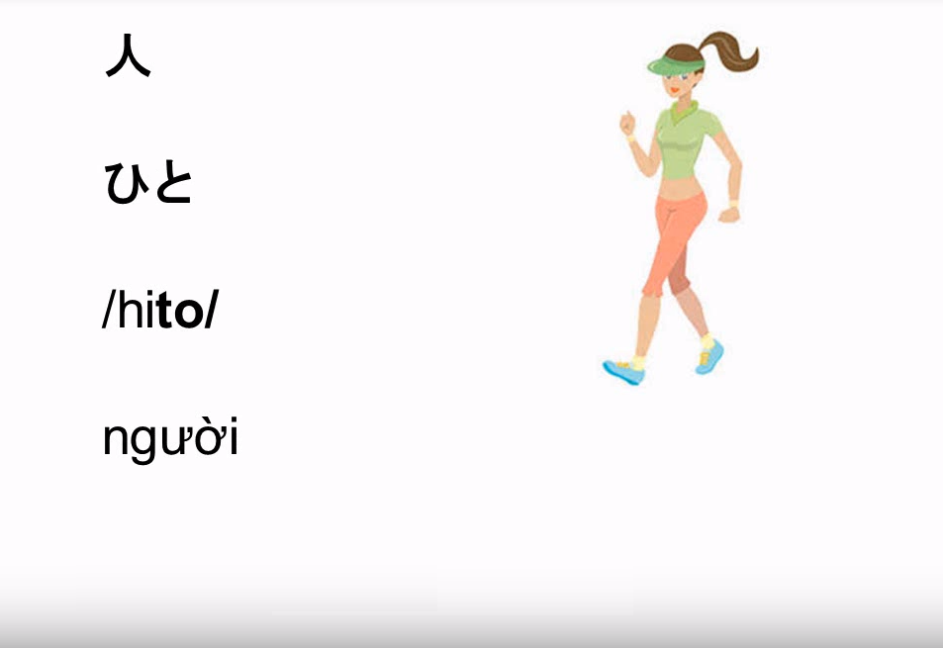

Slide 19
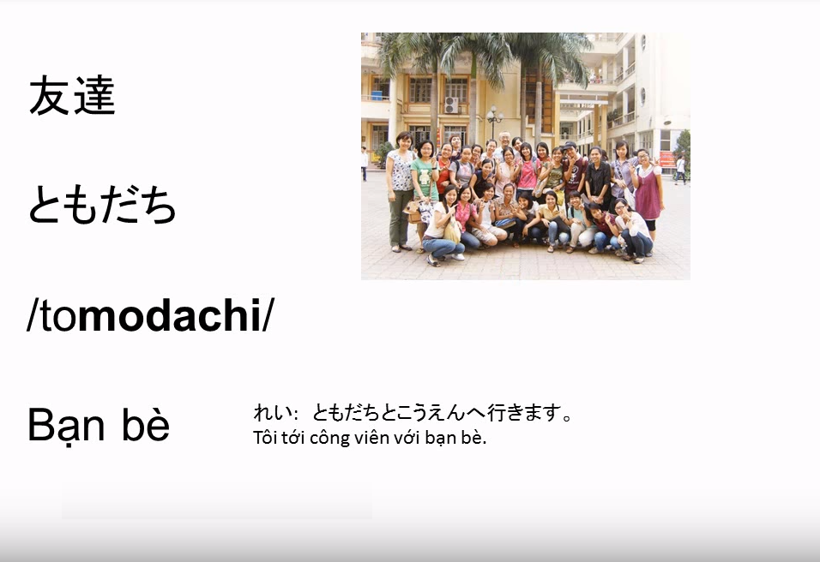

Slide 20
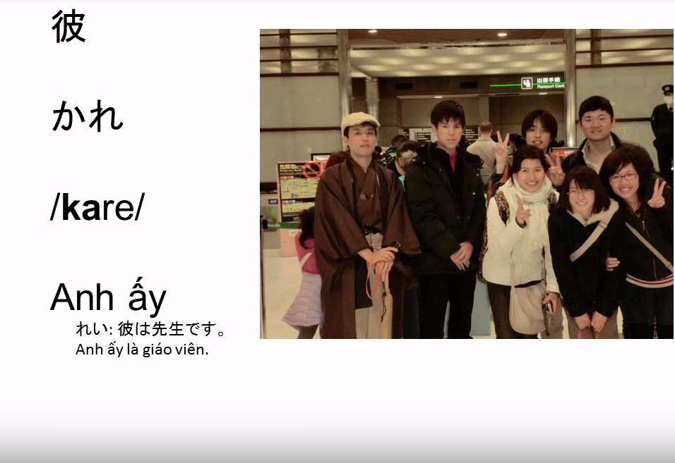

Slide 21
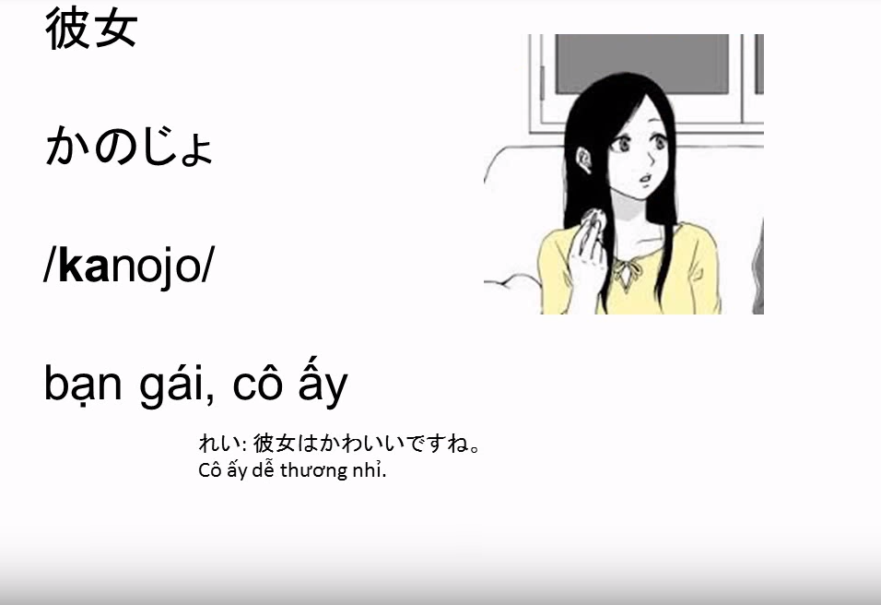

Slide 22
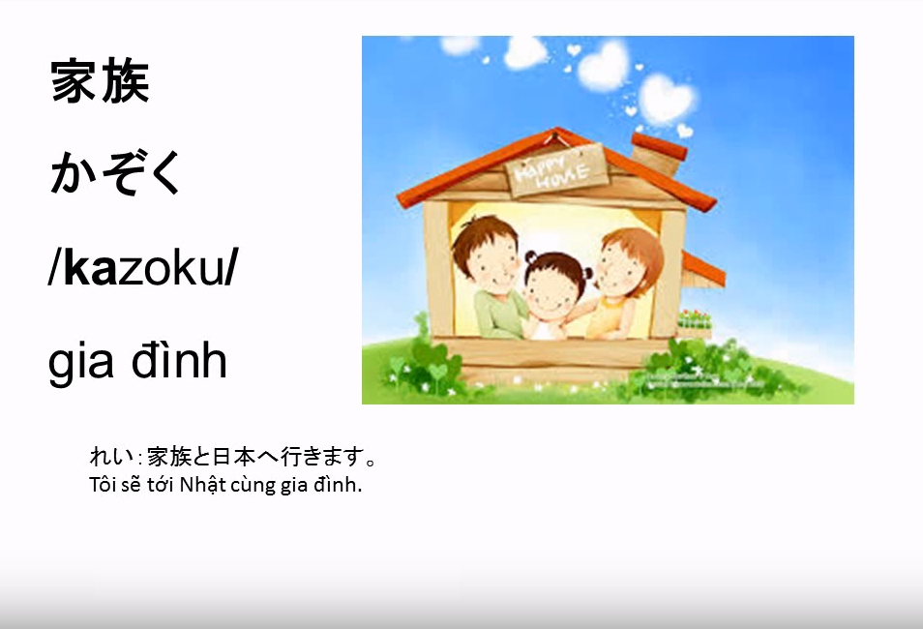

Slide 23
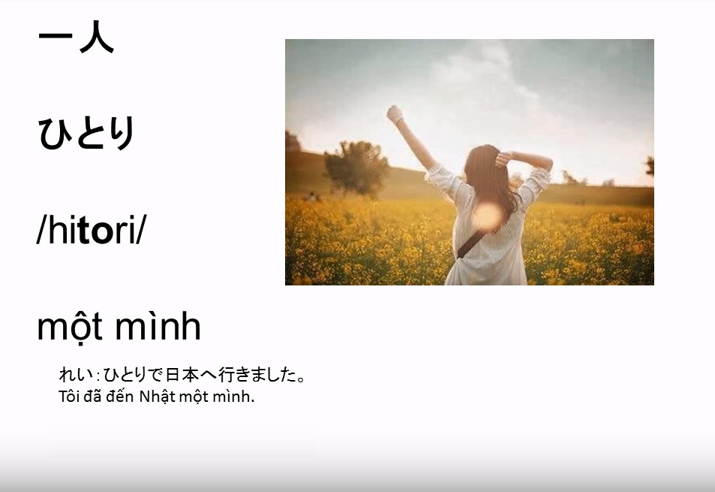

Slide 24
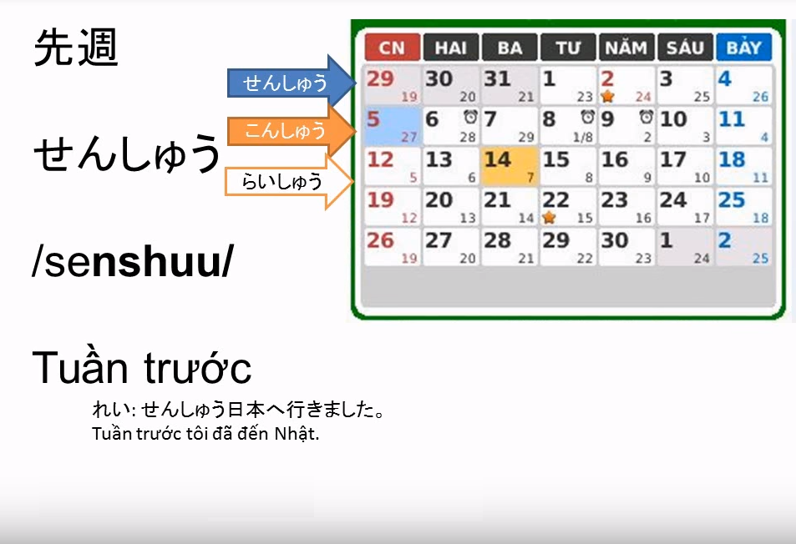

Slide 25
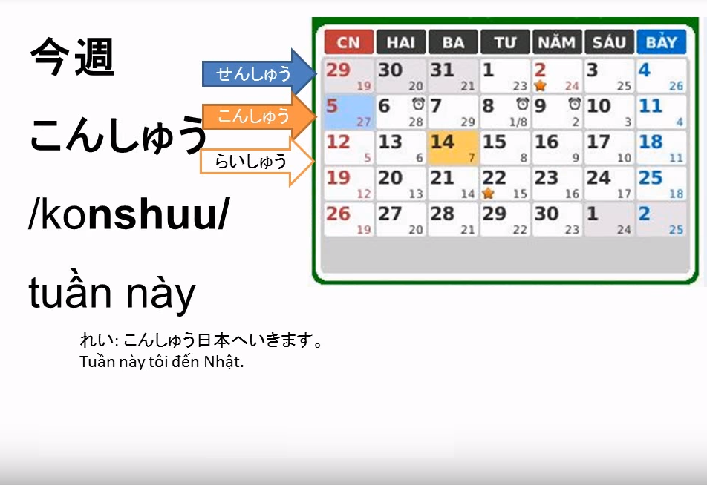

Slide 26
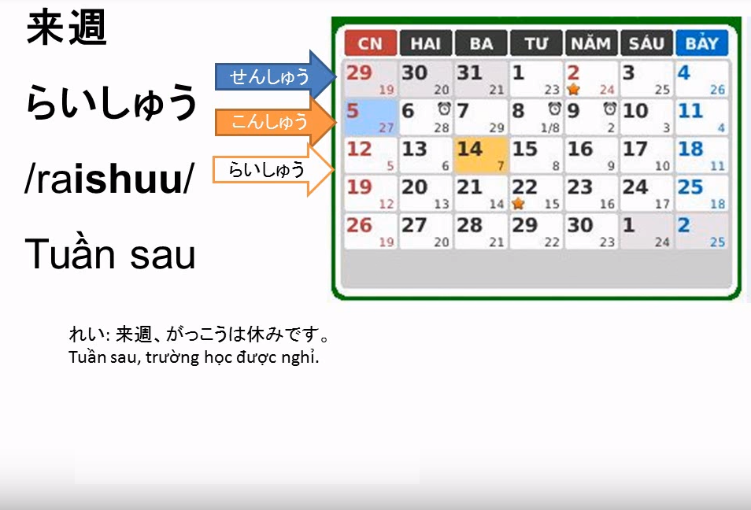

Slide 27
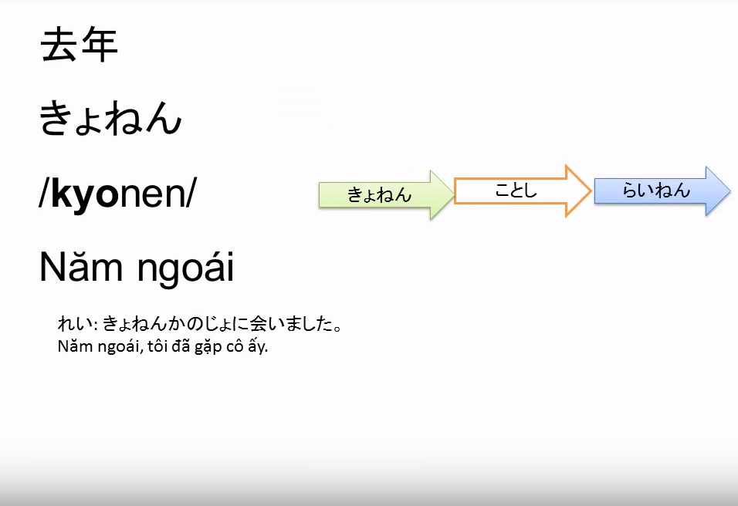

Slide 28
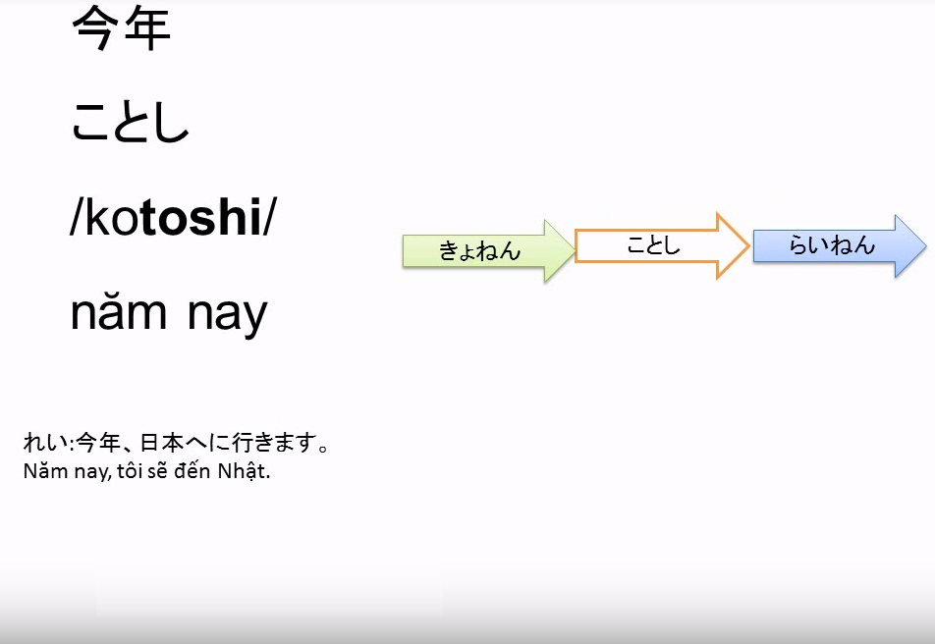

Slide 29
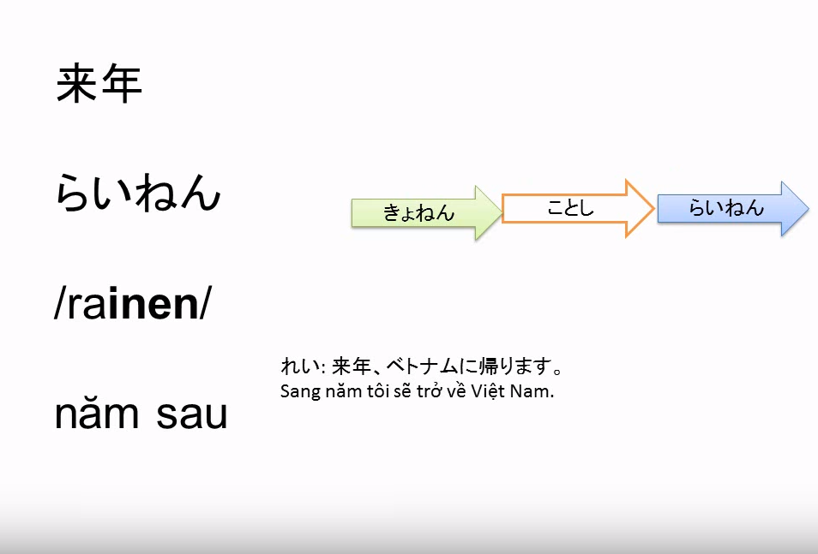

Slide 30
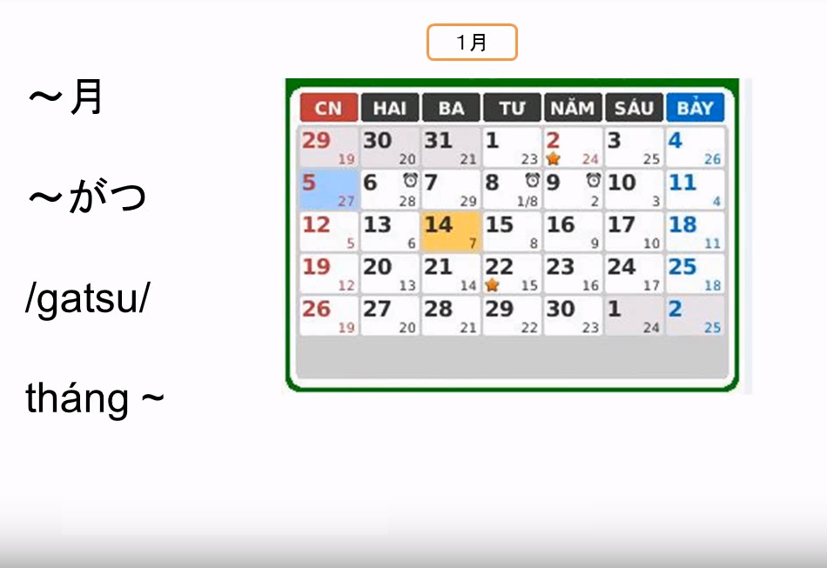

Slide 31
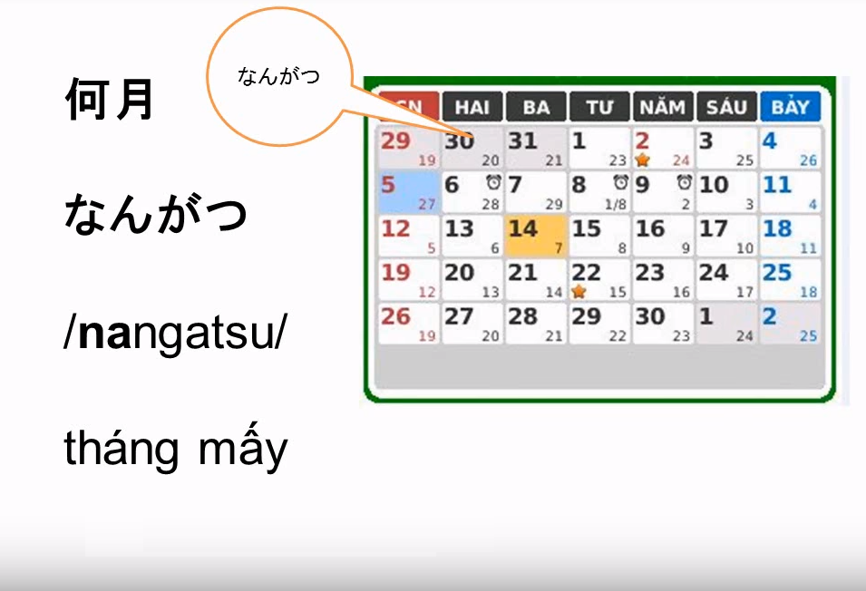

Slide 32
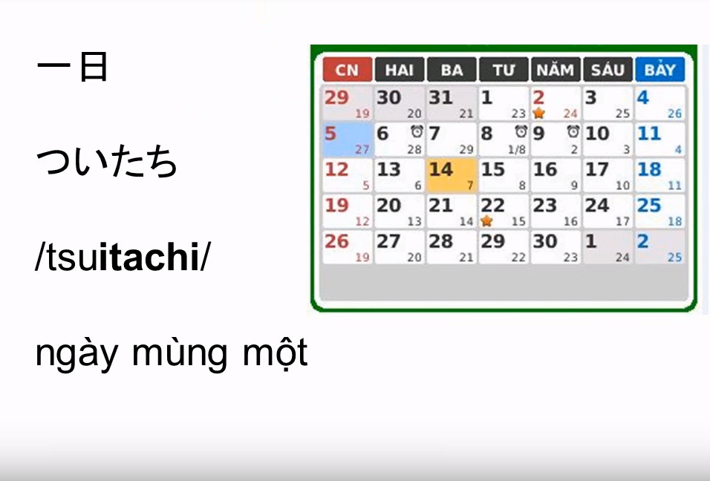

Slide 33
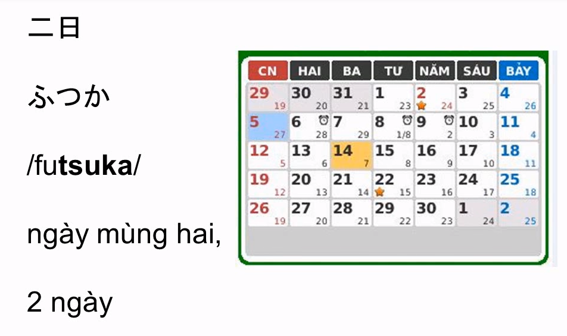

Slide 34
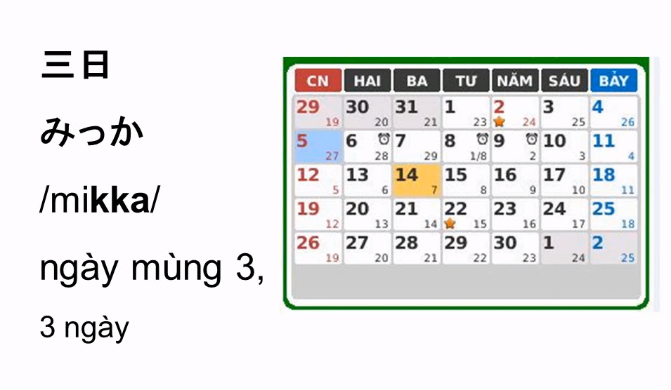

Slide 35
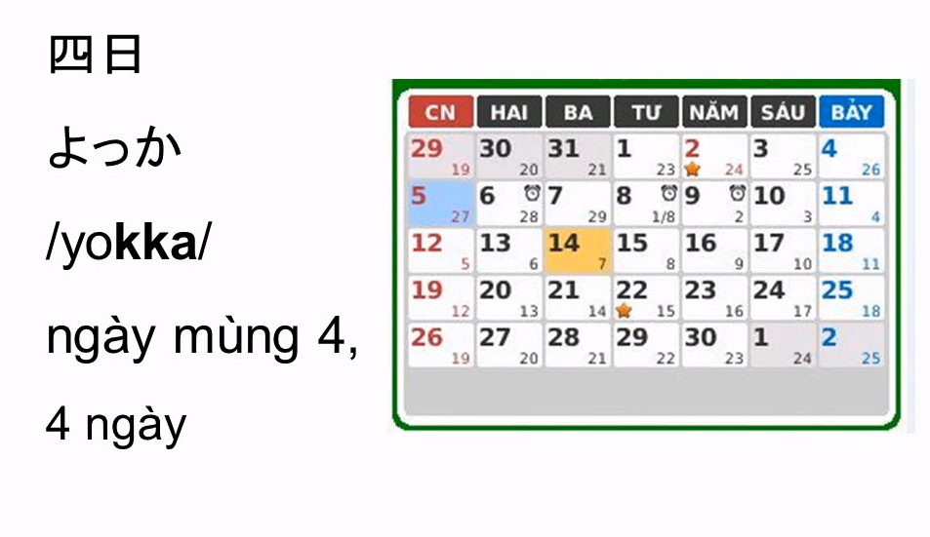

Slide 36
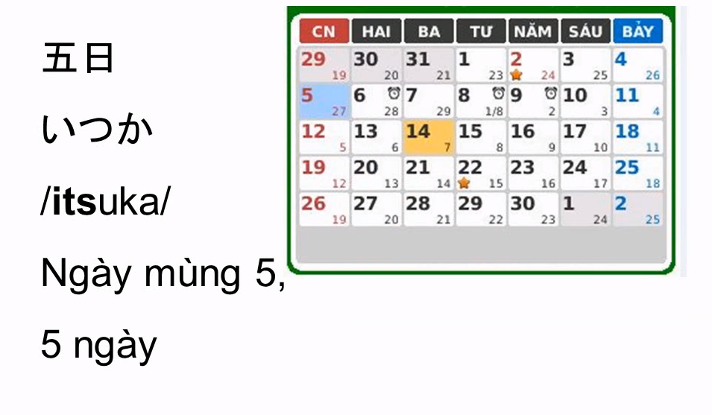

Slide 37
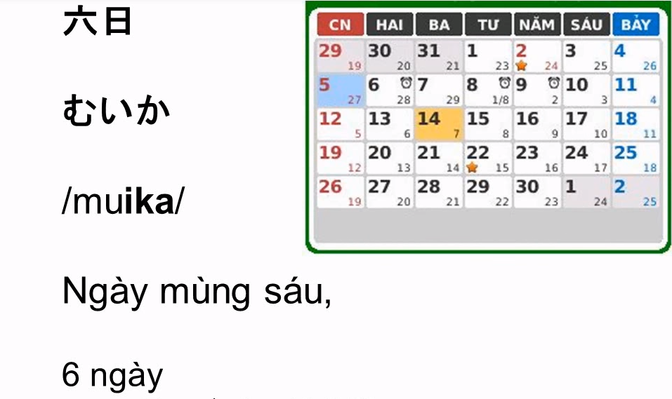

Slide 38
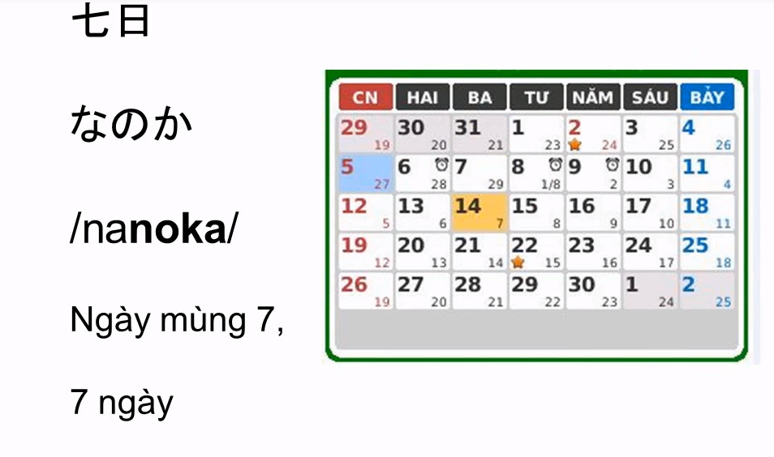

Slide 39
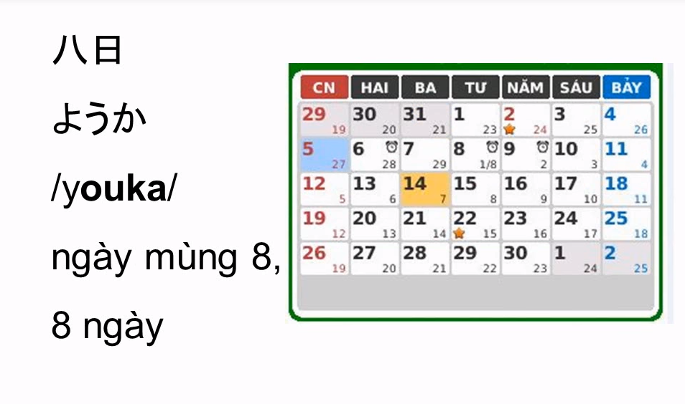

Slide 40
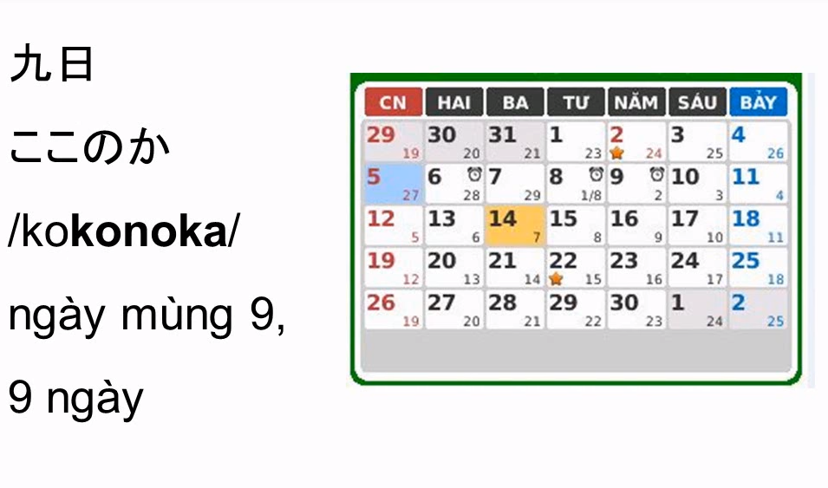

Slide 41
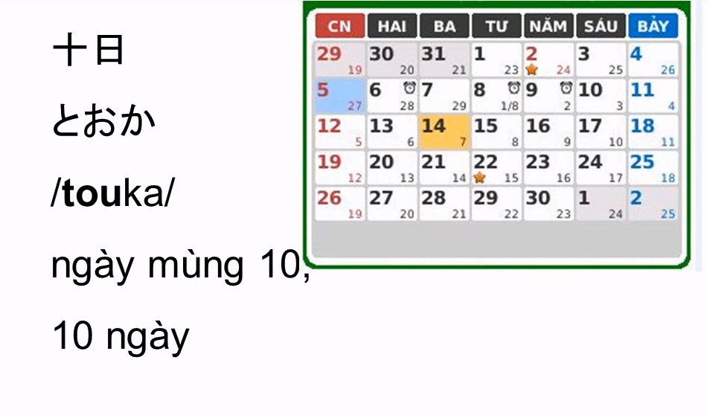

Slide 42
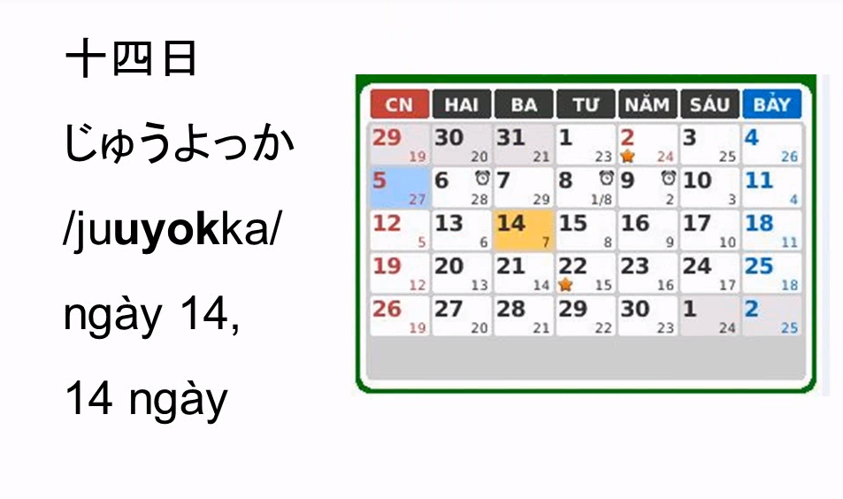

Slide 43
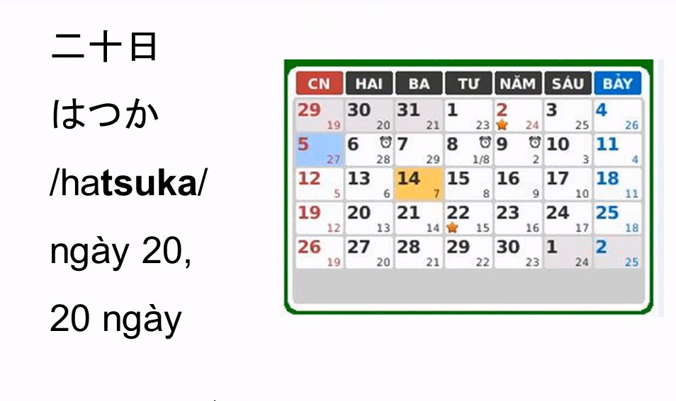

Slide 44
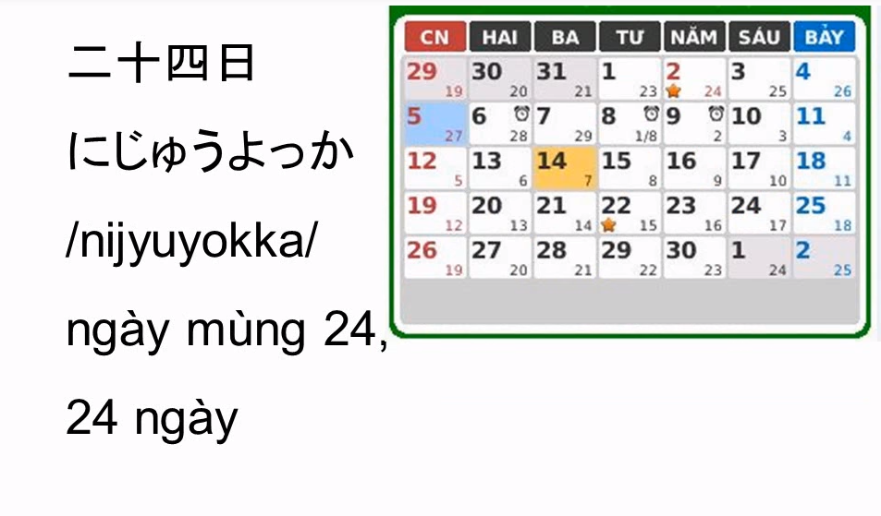

Slide 45
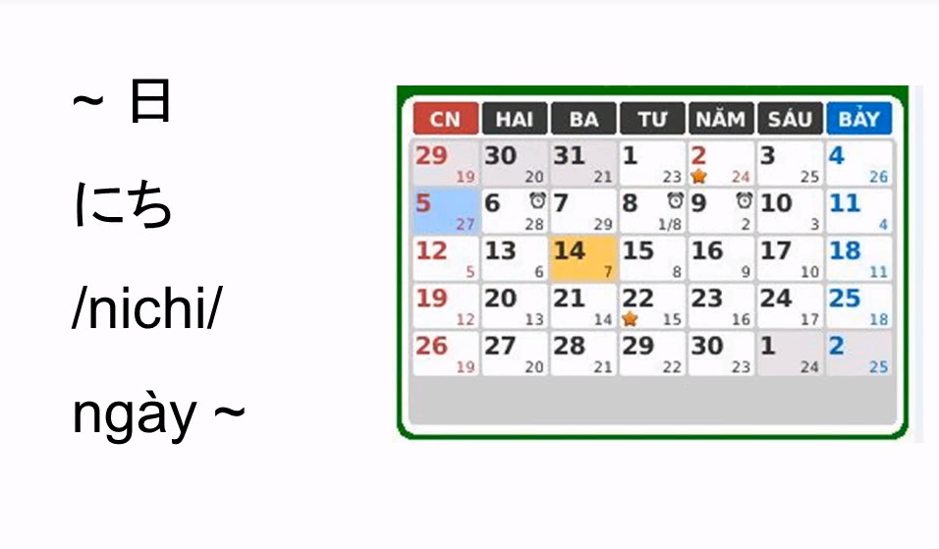

Slide 46
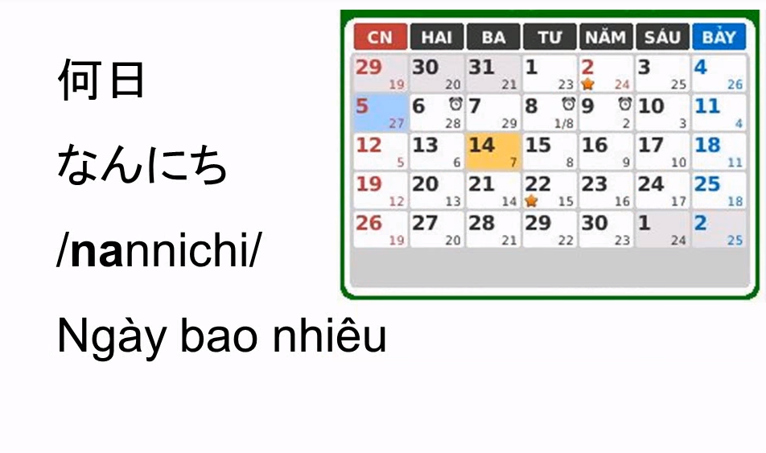

Slide 47
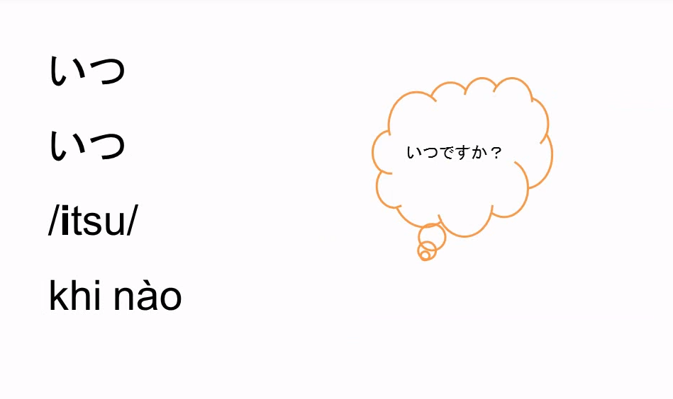

Slide 48
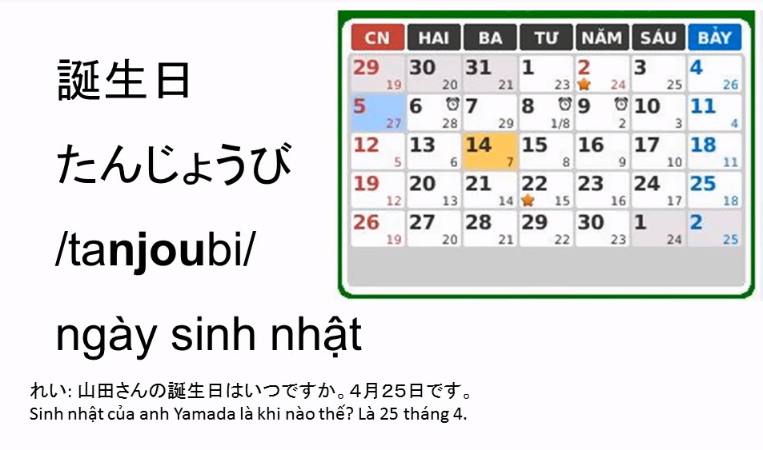

Slide 49
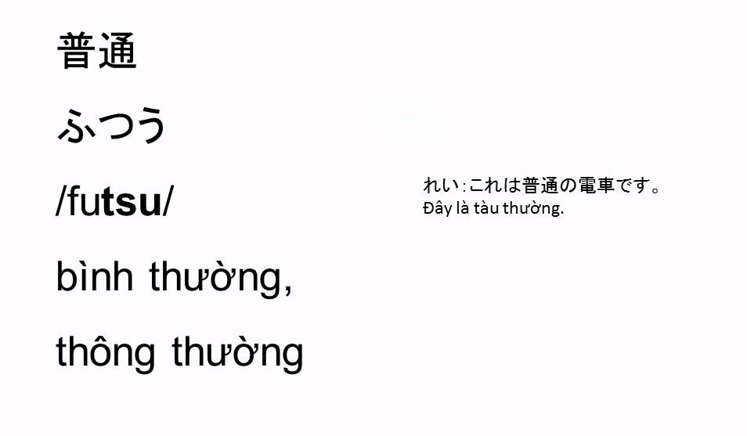

Slide 50
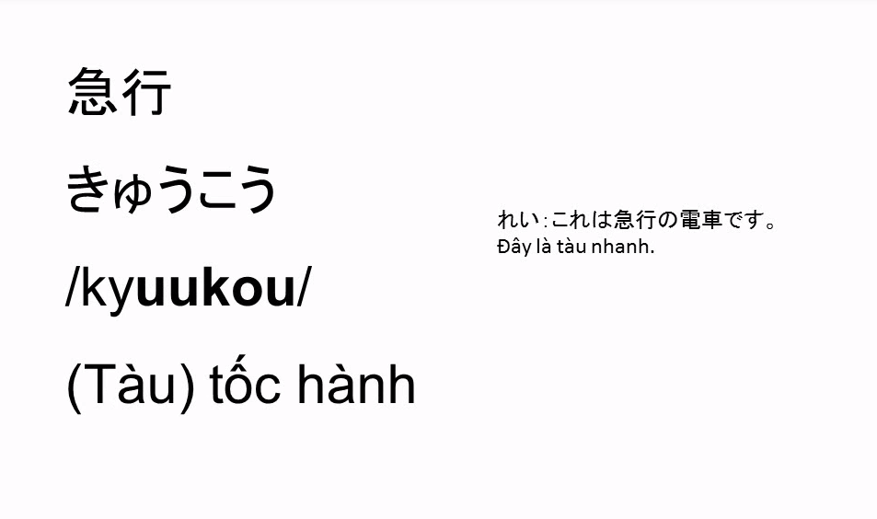

Slide 51
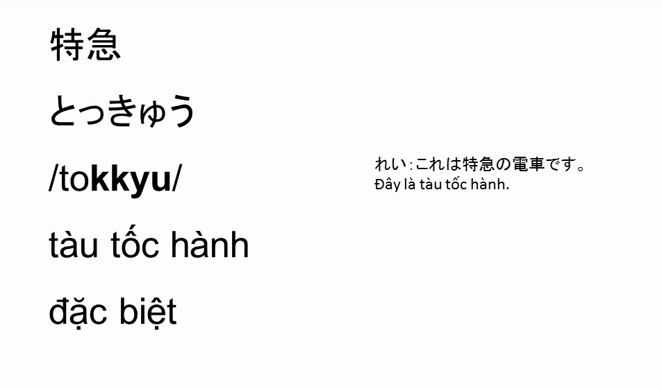

Slide 52
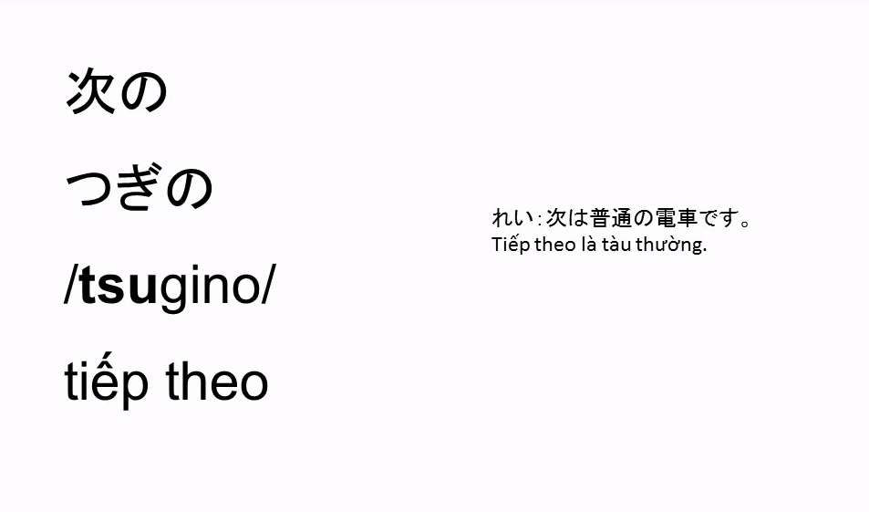

Slide 53


Slide 54


Slide 55
なんがつ | Tháng mấy
いちがつ | Tháng 1
にがつ | Tháng 2
さんがつ | Tháng 3
しがつ | Tháng 4
ごがつ | Tháng 5
ろくがつ | Tháng 6
しちがつ | Tháng 7
はちがつ | Tháng 8
くがつ | Tháng 9
じゅうがつ | Tháng 10
じゅういちがつ | Tháng 11
じゅうにがつ | Tháng 12

Slide 56
ついたち | Ngày 1
ふつか | Ngày 2
みっか | Ngày 3
よっか | Ngày 4
いつか | Ngày 5
むいか | Ngày 6
なのか | Ngày 7
ようか | Ngày 8
ここのか | Ngày 9
とおか | Ngày 10
じゅういちにち | Ngày 11
じゅうよっか | Ngày 14
はつか | Ngày 20
にじゅうよっか | Ngày 24

Slide 57
NĂM ～年(ねん)
Số đếm thường + 年(ねん)
Từ hỏi: なんねん
THÁNG ～月（がつ）
Số đếm thường +月（がつ）
Các tháng có cách đọc đặc biệt:
+ Tháng 4 -> しがつ
+ Tháng 7 -> しちがつ
+ Tháng 9 -> くがつ
Từ hỏi: なんがつ
NGÀY ～日（にち・ひ）
Số đếm thường + 日（にち）
Chú ý các ngày 1->10 / 14/ 20/ 24
Từ hỏi: なんにち

Slide 58
N は ～月(がつ) ～日(にち)です。
(Cách nói ngày tháng)
Ý nghĩa: N là ngày ~ tháng ~.
Ví dụ:
きょうは しちがつようかです
Hôm nay là ngày mùng 8 tháng 7.
あしたは 12にちです。
Mai là ngày 12.

Slide 59
Câu hỏi??? (Cách hỏi ngày, tháng, thời điểm)
N は いつですか。 N là bao giờ?
N は なんがつですか。 N là tháng mấy?
N はなんにちですか。 N là mùng mấy?
Ví dụ:
たんじょうびは いつですか。
Sinh nhật bạn là bao giờ?
しちがつなの か
７月７日です。
…. Mùng 7 tháng 7.

Slide 60
こんげつは なんがつですか。
Tháng này là tháng mấy?
がつ
１０月です。
…Tháng 10.
あしたは なんがつですか。
Ngày mai là mùng mấy?
じゅうよっか
１４日です。
Ngày 14.
Chú ý :
Cách nói ngày tháng năm của Nhật ngược so với tiếng Việt. Phải nói NĂM, sau đó đến THÁNG và cuối cùng là NGÀY いつ có thể dùng thay thế cho các từ để hỏi có nghĩa tương tự như なんじ、なんがつ、なんにち

Slide 61
LOTTE
DAEWOO
NHÀ CÔ
TOSHIBA
NHÀ CÁC BẠN
VINCOM
RẠP CHIẾU PHIM

Slide 62
LOTTE
DAEWOO
きます
きます (đến)
きます
NHÀ CÔ
TOSHIBA
きます
NHÀ CÁC BẠN
きます
きます
きます
VINCOM
RẠP CHIẾU PHIM

Slide 63
LOTTE
DAEWOO
いきます
いきます (đi)
いきます
TOSHIBA
NHÀ CÔ
いきます
NHÀ CÁC BẠN
いきます
いきます
VINCOM
RẠP CHIẾU PHIM

Slide 64
LOTTE
DAEWOO
かえります (về)
TOSHIBA
QUÊ HƯƠNG
かえります
かえります
NHÀ CÁC BẠN
VINCOM
RẠP CHIẾU PHIM

Slide 65
いきます
N (Danh từ chỉ địa điểm) へ
きます
(Cách nói hành động di chuyển, đi đâu, về đâu)
かえります
Ý nghĩa: Đi/Đến/Về đâu đó (địa điểm N)
Cách dùng: N là danh từ chỉ nơi chốn, địa điểm. “へ” (đọc là e) là trợ từ chỉ phương hướng di chuyển. Đi sau cùng là động từ mang nghĩa di chuyển từ nơi này sang nơi khác.

Slide 66
いきます (đi)：chỉ hành động di chuyển tới điểm đến là nơi khác nơi hiện tại mình đang ở
きます (đến)：chỉ hành động di chuyển tới điểm đến chính là nơi hiện tại mình đang ở
かえります (về)：chỉ hành động di chuyển tới điểm đến là nơi thân quen của mình hoặc nơi mình đang sinh sống
trợ từ へ chỉ hướng di chuyển, đích đến của hành động di chuyển

Slide 67
VÍ DỤ:
わたしは だいがくへ いきます。
Tôi đi đến trường.
マイさんは ここへ きます。
Bạn Mai đến đây.
わたしは うちへ かえります。
Tôi trở về nhà.

Slide 68
Câu hỏi??? (Cách hỏi đi đâu, đến đâu, về đâu)
～は どこへ ～(Động từ) か。
Ví dụ:
きょうのごご どこへ いきますか。
Chiều hôm nay bạn sẽ đi đâu?
… スーパーへ いきます。
Tôi sẽ đi đến siêu thị.
おととい どこへ いきましたか。
Hôm kia bạn đã đi đâu?
ぎんこうへ いきました。
Tôi đã đi đến ngân hàng.

Slide 69
Câu phủ định hoàn toàn (Cách thể hiện ý không đi đâu, đến đâu cả)
どこ (へ) もいきません。
(Không đi đâu cả / Chỗ nào cũng không đi)
Trợ từ も + thể phủ định của động từ: dùng để phủ định tất cả những gì trong phạm vi mà từ để hỏi どこ đưa ra. Có thể dùng も hoặc để cả へも đều được, nhưng dùng へも thì ý nghĩa phủ định sẽ mạnh hơn

Slide 70
Ví dụ:
きょうのごご どこへ いきますか。
Chiều hôm nay bạn sẽ đi đâu?
... どこも いきません。
Tôi sẽ không đi đâu cả.
きのう どこへ いきましたか。
Hôm qua bạn đã đi đâu vậy?
... どこへも いきませんでした。
Tôi (đã) không đi đâu cả.

Slide 71
NとVます
Ý nghĩa：làm gì cùng với N
わたしは ともだち と ハノイ へ いきます。
ロンさんは こいびと と ふるさと へ かえります。
クアンさんは かいしゃのひと と 日本 へ いきました。
まいにち、リンさん と かいしゃ へ きます。
Câu hỏi : だれとVますか。

Slide 72
N(phương tiện ) で Vますか。
Ý nghĩa: đi / đến/ về bằng N
バイク で かいしゃ へ きます。
タクシー で びょういん へ いきます。
ひとりで がっこう へ いきます。
バス で ふるさと へ かえります。
Câu hỏi :なんでVますか。Đi/đến/về bằng cái gì ?
Chú ý :khi làm gì đó một mình sẽ dùngひとりで và không dùng trợ từ とnữa.
Ngoài ra câu hỏi chúng ta còn có thể dùng なにで

Slide 73
SƠ LƯỢC VỀ CHỮ HÁN ( KANJI)
Kanji là gì ? Kanji hay còn gọi là Hán tự, là các chữ Nhật có nguồn gốc từ tiếng Trung. Ngày xưa khi Nhật Bản chưa có hệ thống chữ viết riêng, người Nhật có bắt chước chữ tượng hình trong tiếng Trung và mang về đất nước mình. Khi mới du nhập vào Nhật, Kanji được phát âm gần giống nhất với tiếng Trung (âm ON), nhưng theo thời gian thì một số Kanji khi ghép âm với các từ lại được đọc theo âm khác (âm KUN).
70 % sách báo tiếng Nhật được viết chữ Kanji, và người Nhật học Kanji từ lớp 1 cho đến hết năm cuối của cấp 2. Ngoài ra cấp 3 cũng học Kanji nhưng ít hơn.

Slide 74
Chúng ta thử tưởng tượng nếu tiếng Nhật không có kanji sẽ thành ra như thế này :
じしんのないくにからにほんにきたひとがおどろくことの１つに、テレビやラジオのきんきゅうじしんそくほうがあります。
Có chữ kanji :
地震のない国から日本に来た人が驚くの1つに、テレビやラジオの緊急地震速報があります。

Slide 75
Phân biệt âm On và âm Kun:
Âm On được sử dụng khi 2 từ kanji ghép với nhau. Tuy nhiên thì không hẳn 100% là như vậy. Vẫn có những trường hợp ngoại lệ, tuy nhiên hãy tạm gác lại các trường hợp đó. Hãy nhớ kỹ, âm On sử dụng khi 2 từ kanji ghép với nhau.
Âm Kun được sử dụng khi ngay sau chữ kanji là một loạt chữ hiragana / tất nhiên là không phải là một chữ kanji đứng cạnh rồi.
Ví dụ:
NHẤT 一
ON:いち、いっ
KUN:ひと
一（いち）、一つ（ひとつ）、一時（いちじ）、一分（いっぷん）、一月（いちがつ）、一日（いちにち）、一日（ついたち）。

Slide 76
一 NHẤT
ON:いち、いっ
KUN:ひと
一 NHẤT
一つ
一時 NHẤT THỜI
一分 NHẤT PHÂN
一月 NHẤT NGUYỆT
一日 NHẤT NHẬT
一人 NHẤT NHÂN
số 1 いち
1 cái ひとつ
1 giờ いちじ
1 phút いっぷん
tháng 1 いちがつ
1 ngày いちにち
1 người ひとり

Slide 77
二 NHỊ
ON:に
KUN:ふた
二 NHỊ
二時 NHỊ THỜI
二月 NHỊ NGUYỆT
二分 NHỊ NHÂN
二日 NHỊ NHẬT
số 2 に
2 giờ にじ
tháng 2 にがつ
2 phút にふん
2 ngày ふつか

Slide 78
三 TAM
ON:さん
KUN:みっ み
三 TAM
三つ
三時 TAM THỜI
三月 TAM NGUYỆT
三人 TAM NHÂN
三日 TAM NHẬT
số 3 さん
3 cái みっつ
3 giờ さんじ
tháng 3 さんがつ
3 người さんにん
3 ngày みっか

Slide 79
四 TỨ
ON:し
KUN:よん、よっ、よ
四 TỨ
四つ
四時
四月
四日
四人
số 4 よん
4 cái よっつ
4 giờ よじ
tháng 4 しがつ
4 ngày よっか
4 người よにん

Slide 80
The End!

